Slide 1

Base de datos distribuida
CS2702 Bases de Datos II
Semana 15
Heider Sanchez
hsanchez@utec.edu.pe

Slide 2
Costo de Asignación

Slide 3
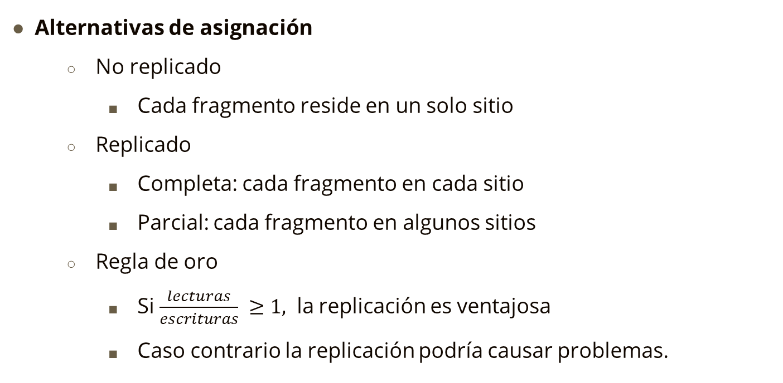
Costo de Asignación
Alternativas de asignación
No replicado
Cada fragmento reside en un solo sitio
Replicado
Completa: cada fragmento en cada sitio
Parcial: cada fragmento en algunos sitios
Regla de oro
Si $\frac{lecturas}{escrituras} ≥1,$ la replicación es ventajosa
Caso contrario la replicación podría causar problemas.

Slide 4
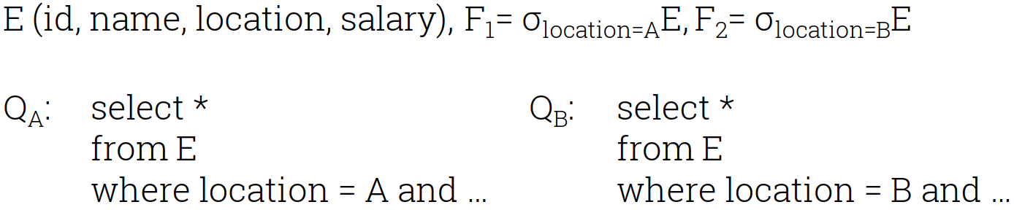
Costo de Asignación
Ejemplo:
¿Dónde alojamos F₁ y F₂?
Sitio A
?
Sitio B

Slide 5
Costo de Asignación
Problemas:
¿Dónde se originan las consultas?
¿Cuál es el costo de la comunicación?
¿Tamaño de las respuestas? ¿Relaciones?
¿Cuál es la capacidad de almacenamiento y el costo en los sitios?
¿Tamaño de los fragmentos?
¿Cuál es la potencia de procesamiento en los sitios?

Slide 6
Costo de Asignación
Problemas:
¿Cuál es la estrategia de procesamiento de consultas?
¿Cómo se hacen las uniones?
¿Dónde se recogen las respuestas?
¿Se replicarán fragmentos?
¿Costo de actualizar copias?
¿Cómo proporcionar control de concurrencia?

Slide 7
Costo de Asignación
Optimización:
Mejor colocación de fragmentos y / o mejor número de copias para
Minimizar el tiempo de respuesta de la consulta.
Maximiza el rendimiento
Minimizar algún otro costo (por ejemplo, comunicación)
Sujeto a restricciones
Espacio libre
Ancho de banda disponible, potencia, etc.
Otros, por ejemplo, mantener el tiempo de respuesta del percentil 90 < x

Slide 8
Costo de Asignación
Optimización:
Mejor colocación de fragmentos y / o mejor número de copias para
Minimizar el tiempo de respuesta de la consulta.
Maximiza el rendimiento
Minimizar algún otro costo (por ejemplo, comunicación)
Sujeto a restricciones
Espacio libre
Ancho de banda disponible, potencia, etc.
Otros, por ejemplo, mantener el tiempo de respuesta del percentil 90 < x
Este es un problema increíblemente difícil.

Slide 9
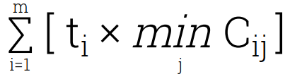
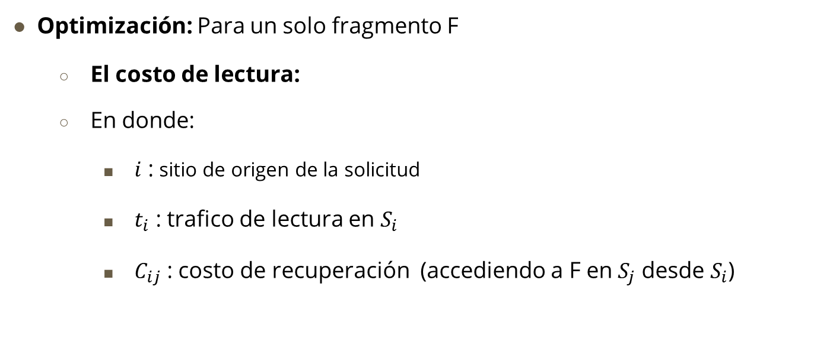
Costo de Asignación
Optimización: Para un solo fragmento F
El costo de lectura:
En donde:
$i$ : sitio de origen de la solicitud
$t_{i}$ : trafico de lectura en $S_{i}$
$C_{ij}$ : costo de recuperación (accediendo a F en $S_{j}$ desde $S_{i}$)

Slide 10
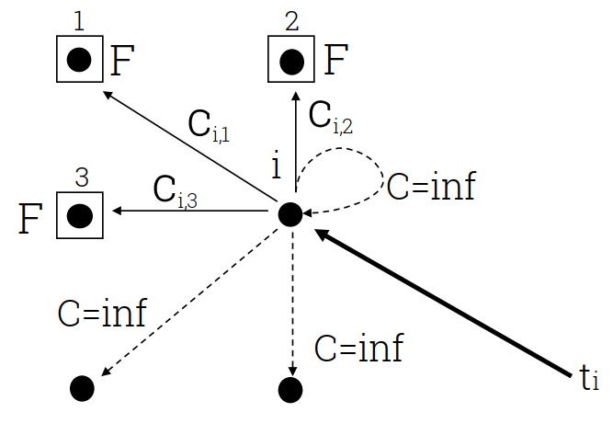
Costo de Asignación
Optimización:
Escenario del costo de lectura

Slide 11
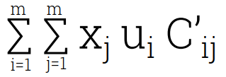
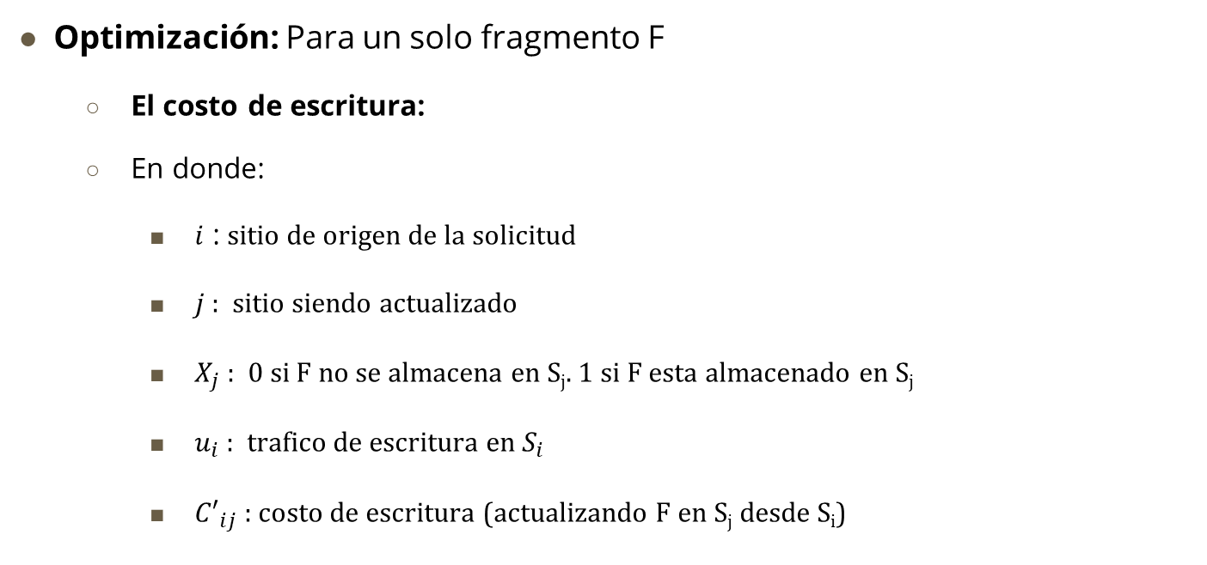
Costo de Asignación
Optimización: Para un solo fragmento F
El costo de escritura:
En donde:
$i$ : sitio de origen de la solicitud
$j$ : sitio siendo actualizado
$X_{j}$ : 0 si F no se almacena en S_{j}. 1 si F esta almacenado en S_{j}
$u_{i}$ : trafico de escritura en $S_{i}$
${C′}_{ij}$ : costo de escritura (actualizando F en S_{j} desde S_{i})

Slide 12
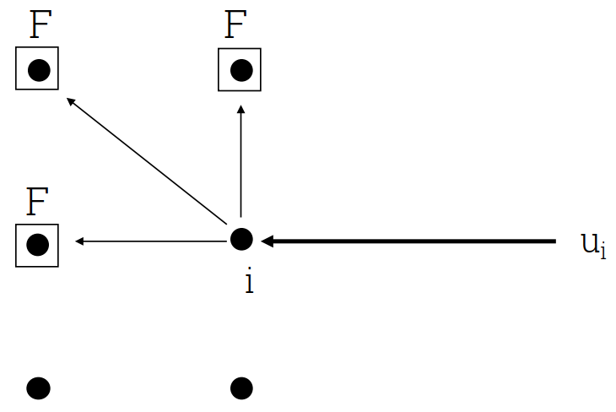
Costo de Asignación
Optimización:
Escenario del costo de escritura

Slide 13
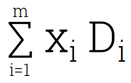
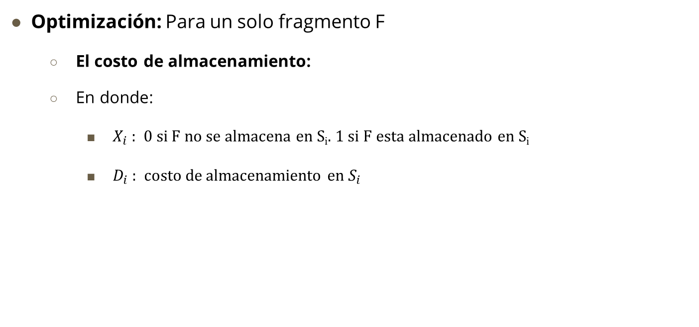
Costo de Asignación
Optimización: Para un solo fragmento F
El costo de almacenamiento:
En donde:
$X_{i}$ : 0 si F no se almacena en S_{i}. 1 si F esta almacenado en S_{i}
$D_{i}$ : costo de almacenamiento en $S_{i}$

Slide 14
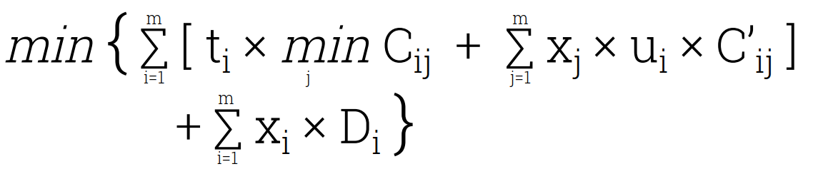
Costo de Asignación
Optimización: Para un solo fragmento F
Función objetivo:

Slide 15
Costo de Asignación
Optimización:
Podemos agregar más complicaciones:
Múltiples fragmentos
Tamaños de fragmentos
Costo de control de concurrencia.

Slide 16
Costo de Optimización de Consultas

Slide 17
Optimización de Consultas Globales
Input: consulta distribuida
Encuentra la mejor programación distribuida (no necesariamente el óptimo)
Minimizar una función de costo.
Procesamiento de joins distribuidos
Métodos de join locales
Bucle anidado vs joins ordenados (merge join o hash join)

Slide 18
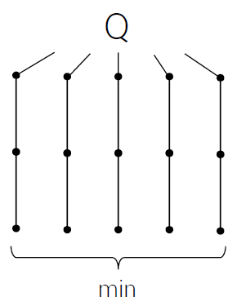
Costo basado en la optimización
Estimación del costo
Estrategias para explorar planes de consulta

Slide 19
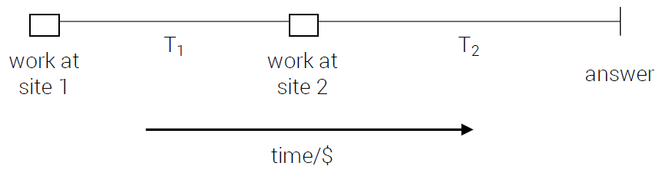
Costo basado en la optimización
Estimación del costo
¿Basado en la estimación del tamaño de resultados intermedios?
Como en base de datos centralizadas.
Pero el # de I/O podría no ser la mejor métrica
Ej. el tiempo de transmisión podría dominar

Slide 20
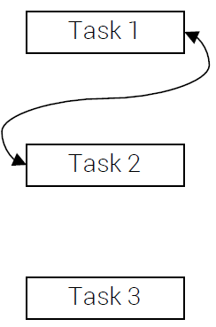
Costo basado en la optimización
Métricas de costo local
Ejemplo: I/O, bytes transmitidos, …
Optimiza la utilización de los recursos locales
Es aditivo
Métrica del tiempo de respuesta distribuido
No es aditivo (paralelo)
Necesita información de programación paralela y dependencia de tareas
Puede aumentar el tiempo total debido a un incremento de la actividad total.

Slide 21
Costo basado en la optimización
Entonces también se debe tomar en cuenta:
Costo de inicio
Costo/tiempo de distribución de datos
Contención de recursos
Para memoria, disco, red
Costo de ensamble de resultados

Slide 22
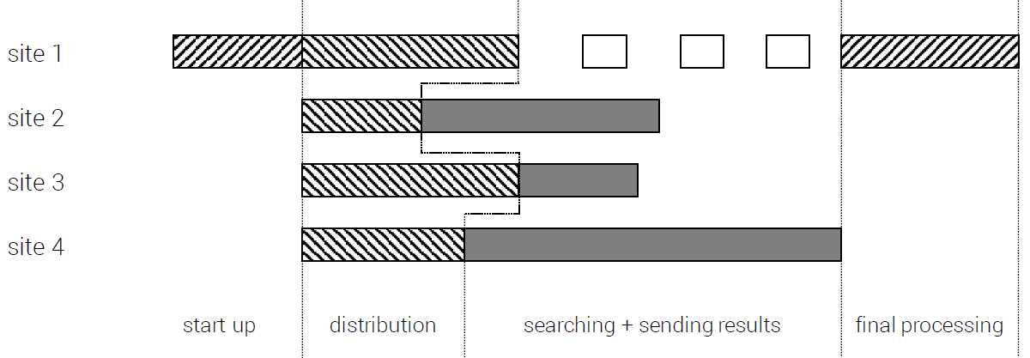
Costo basado en la optimización
Ejemplo de tiempo de respuesta

Slide 23
Costo basado en la optimización
Espacio de solución
El conjunto de expresiones de álgebra equivalentes (árboles de consulta).
Función de costo (en términos de tiempo)
Costo de I/O cost + Costo de CPU + Costo de Comunicación + …
Estos pueden tener diferentes pesos en diferentes entornos distribuidos (LAN vs WAN).
Algoritmo de búsqueda
¿Cómo nos movemos dentro del espacio de solución?
Búsqueda exhaustiva, algoritmos heurísticos (mejora iterativa, hill climbing, simulated annealing, genético, ...)

Slide 24
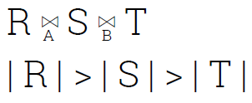
Optimización: búsqueda exhaustiva
Considerar todos los planes de consulta
Dado un conjunto de técnicas para los operadores
Podar algunos planes
Heurísticas
Ejemplo:

Slide 25
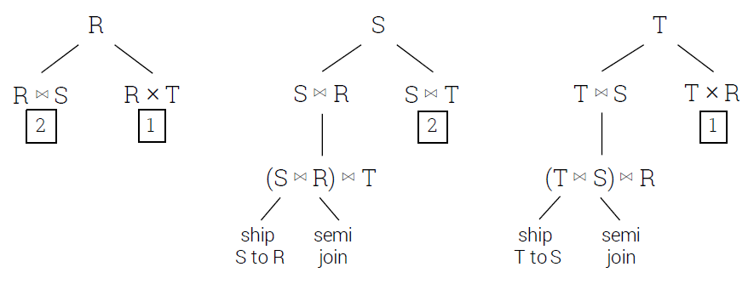
Optimización: búsqueda exhaustiva
Alternativas
Ejemplo:
1
Se poda porque el producto cartesiano no es necesario
2
Se poda porque el mas pequeño debe ir primero

Slide 26
Optimización: búsqueda exhaustiva
Estrategias de búsqueda:
En la generación de planes, tenga en mente siempre el objetivo
Si el objetivo es el paralelismo (en sistema con red rápida)
Considerar primero el particionamiento de las relaciones
Si el objetivo es reducir el tráfico de red
Considerar trabajar con semi-joins

Slide 27
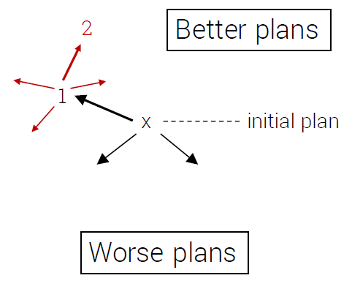
Optimización: subiendo la colina (Hill Climbing)

Slide 28
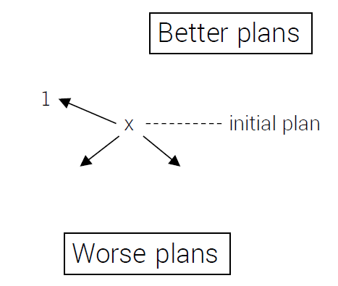
Optimización: subiendo la colina (Hill Climbing)

Slide 29
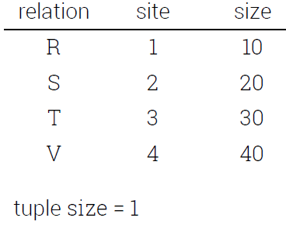
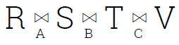
Optimización: subiendo la colina (Hill Climbing)
Ejemplo:
Objetivo: minimizar la transmisión de datos

Slide 30
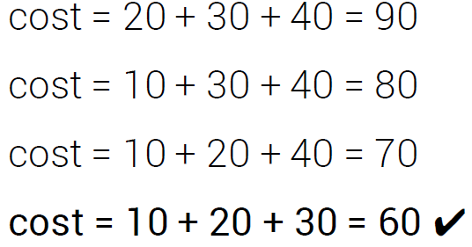
Optimización: subiendo la colina (Hill Climbing)
Plan inicial:
Enviar las relaciones a un sitio
¿A qué sitio conviene enviar todas las relaciones?
Al sitio 1:
Al sitio 2:
Al sitio 3:
Al sitio 4:

Slide 31
Optimización: subiendo la colina (Hill Climbing)
Plan inicial:
P0:
R (1 ⇾ 4)
S (2 ⇾4)
T (3 ⇾4)
Calcular R ⋈ S ⋈ T ⋈ V en el sitio 4.
4
R
T
S
1
2
3

Slide 32

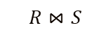
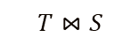
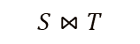
Optimización: subiendo la colina (Hill Climbing)
Búsqueda local:
Considerar enviar cada relación a su vecino
Estimaciones: |R ⋈ S| = 20 |S ⋈ T| = 5 |T ⋈ V| = 1
4
4
T
T
$$R⋈S$$
$$S⋈R$$
R
S
1
2
3
1
2
3
4
4
R
$$S⋈T$$
R
$$T⋈S$$
T
1
2
S
3
1
2
3

Slide 33
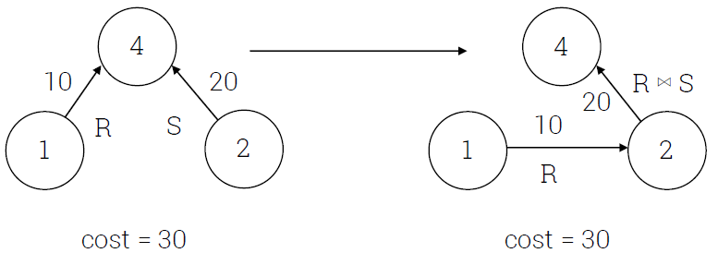
Optimización: subiendo la colina (Hill Climbing)
Búsqueda local:
Estimaciones: |R ⋈ S| = 20 |S ⋈ T| = 5 |T ⋈ V| = 1
Opción A:
4
T
S
1
2
3
R
No hay ahorros

Slide 34
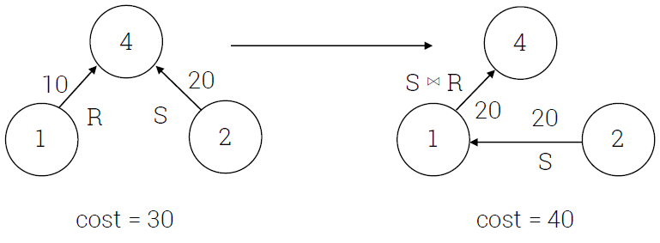
Optimización: subiendo la colina (Hill Climbing)
Búsqueda local:
Estimaciones: |R ⋈ S| = 20 |S ⋈ T| = 5 |T ⋈ V| = 1
Opción B:
4
R
T
1
2
3
S
Es el peor caso

Slide 35
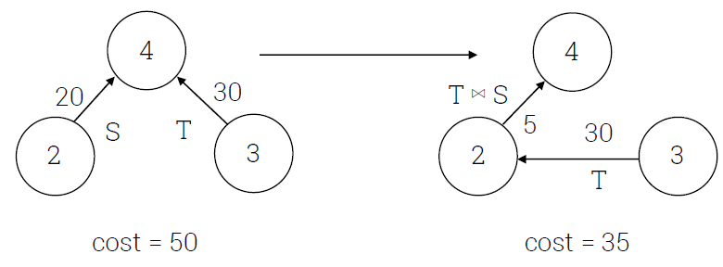
Optimización: subiendo la colina (Hill Climbing)
Búsqueda local:
Estimaciones: |R ⋈ S| = 20 |S ⋈ T| = 5 |T ⋈ V| = 1
Opción C:
4
R
S
1
2
3
T
Es mejor

Slide 36
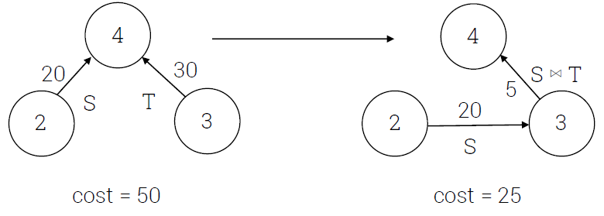
Optimización: subiendo la colina (Hill Climbing)
P1
Búsqueda local:
Asumamos: |R ⋈ S| = 20 |S ⋈ T| = 5 |T ⋈ V| = 1
Opción D:
4
T
R
1
2
3
S
Es mucho mejor

Slide 37
Optimización: subiendo la colina (Hill Climbing)
Plan mejorado:
P1:
S (2 ⇾3)
α = S ⋈ T
R (1 ⇾ 4)
T (3 ⇾4)
Calcular la respuesta en el sitio 4.
P1
4
S ⋈ T
R
1
2
3
S

Slide 38
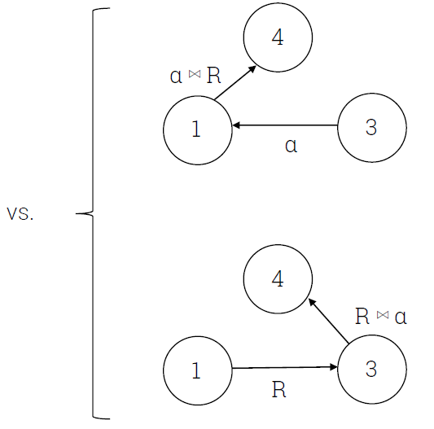
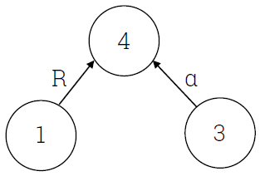
Optimización: subiendo la colina (Hill Climbing)
Repetir búsqueda local:
Tratar α = S ⋈ T como una relación.

Slide 39
Optimización: subiendo la colina (Hill Climbing)
Repetir búsqueda local:
Tratar α = S ⋈ T como una relación.
5+8=13
10+5=15
|S ⋈ T| = 5 |S ⋈ T ⋈ R| = 8
10+8=18

Slide 40
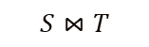
Optimización: subiendo la colina (Hill Climbing)
Repetir búsqueda local:
Tratar α = S ⋈ T como una relación.
P2
4
R
$$S⋈T$$
S
1
3
2
|S ⋈ T| = 5 |S ⋈ T ⋈ R| = 8

Slide 41
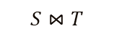
P0
P1
P2
4
4
4
T
S ⋈ T
S ⋈ T ⋈ R
R
S
R
$$S⋈T$$
S
1
2
3
1
2
3
1
3
2
S
10+20+30=60
10+20+5=35
20+5+8=33

Slide 42
Optimización
La optimización es como jugar al ajedrez.
Puede que se tenga que hacer sacrificios para obtener ganancias posteriores.
Mover datos, partición de relaciones, construir índices, …

